Slide 1
Опыт работы по организации наставничества с использованием технологии коучинг
Докладчик: Старший воспитатель
МА ДОУ МО г. Краснодар
«Центр – детский сад №181»
Попова Яна Олеговна

Slide 2
Основные усилия необходимо направить на:
Повышение педагогической грамотности воспитателя.
Обучение основам методик дошкольного обучения воспитателей, не имеющих дошкольного образования.
Формирование умений владеть детским коллективом
Формирование умения адекватно оценивать свои возможности.
Формирование умения применять свои знания на практике.
Способствовать повышению мотивации труда и дальнейшему профессиональному росту.

Slide 3
В основу работы легла дуальная система построения образовательного процесса
Молодые педагоги
Инновационная деятельность
Желание работать с детьми
Опытные педагоги
Повышение профессиональной компетенции
Повышение статуса и имиджа
Пополнение методической копилки
Формирование портфолио
Материальные вознаграждения

Slide 4
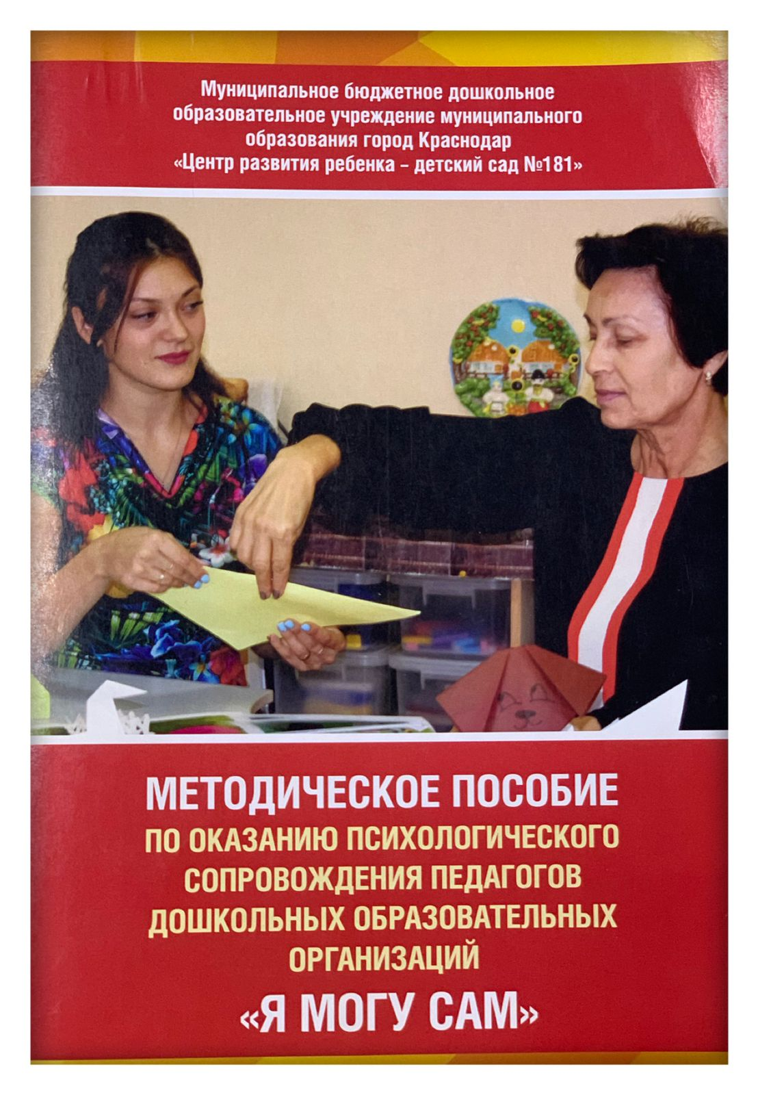
Методические пособия

Slide 5
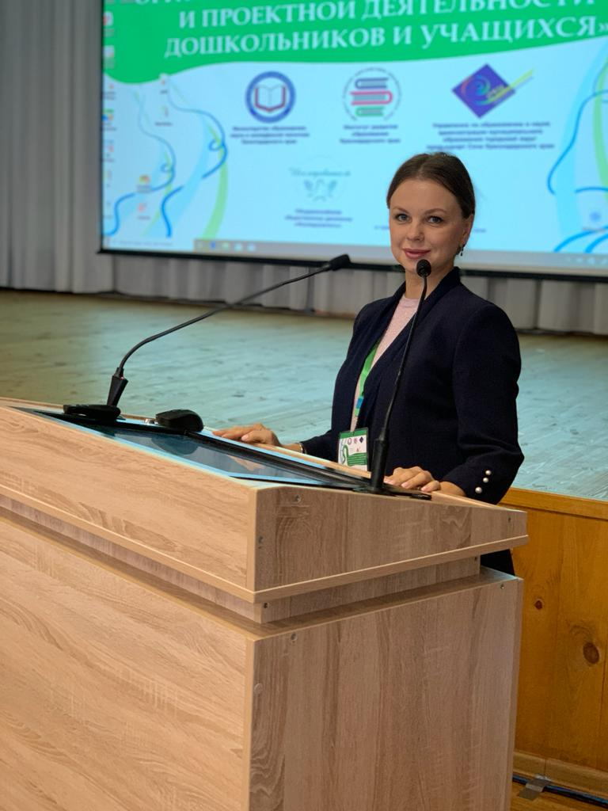
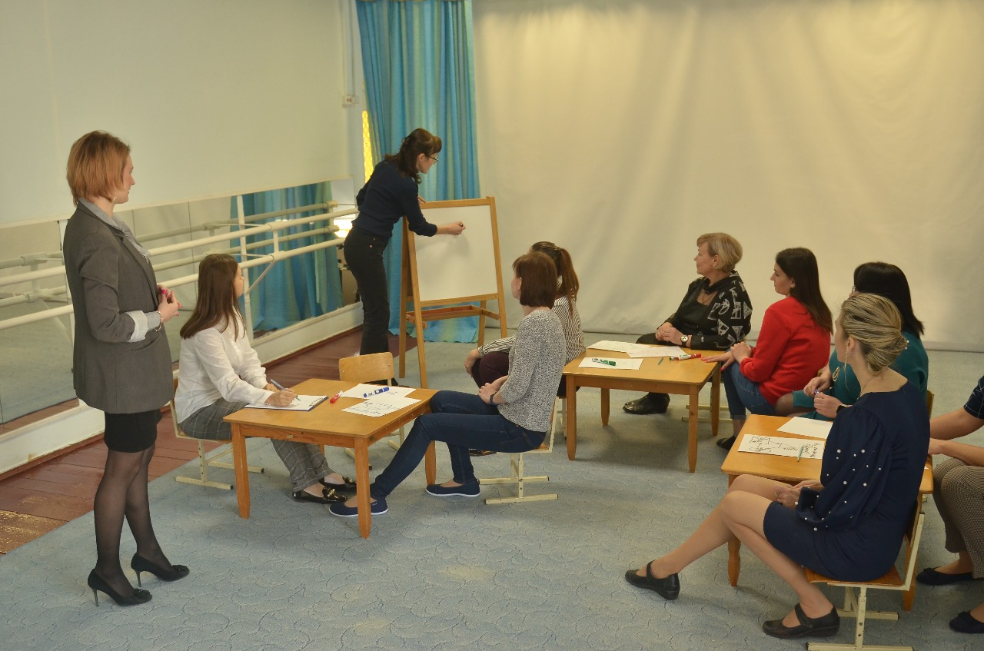
Диссеминация педагогического опыта

Slide 7
КОУЧИНГ
НАСТАВНИЧЕСТВО

Slide 8
Цель: Совершенствование профессиональных и личностных компетенций педагогического коллектива
Потребность в самообразовании
Развитие творческого потенциала
Умение работать в команде
Получают навык принятия решений в стрессовых ситуациях
Способны трансформировать имеющийся опыт и знания в реальные действия
Умеют проявлять креативность
Умеют выполнять задания в ограниченном временном и пространственном диапазоне
Умеют работать в команде
Активное участие в мероприятиях
Развитие компетенций

Slide 9
Прием тайм-менеджмента

Slide 10
Спасибо за внимание!
Докладчик: Старший воспитатель
МА ДОУ МО г. Краснодар
«Центр – детский сад №181»
Попова Яна Олеговна

